Slide 1

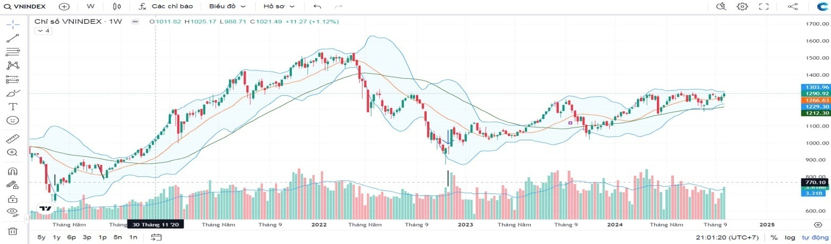
HASECO SECURITIES
BẢN TIN THỊ TRƯỜNG CHỨNG KHOÁN
Tổng kết tuần từ 23 đến 27/09/2024
KẾT TUẦN VN-INDEX DƯỚI GÓC NHÌN KỸ THUẬT
Thị trường tuần qua, tăng điểm khá tốt khi kỳ vọng Việt Nam sẽ có chính sách nới lỏng như Trung Quốc. Chính phủ Trung Quốc hôm qua tiếp tục mạnh tay bơm thanh khoản, hạ lãi suất, giảm tỷ lệ dự trữ bắt buộc. Khó khăn thời gian vừa qua của kinh tế và chứng khoán Trung Quốc là thị trường bất động sản và họ nới lỏng để khôi phục thị trường bất động sản. Kết thúc tuần giao dịch, chỉ số VN-Index tăng 18.88 điểm +1.48%), lên 1.290,92 điểm với thanh khoản tăng mạnh so với tuần trước.
Về thế giới, rước mắt thì các số liệu khả quan về kinh tế Mỹ công bố ngày thứ Năm giúp xoa dịu mối lo của nhà đầu tư trước đó rằng động thái giảm lãi suất mạnh tay của Cục Dự trữ Liên bang (Fed) có thể xuất phát từ khả năng suy thoái. Báo cáo từ Bộ Lao động Mỹ ngày thứ Năm cho thấy số người nộp đơn xin trợ cấp thất nghiệp lần đầu tuần trước giảm nhiều hơn so với dự báo, một dấu hiệu cho thấy thị trường việc làm vững vàng. Số đơn đặt mua hàng hóa lâu bền tháng 8 không thay đổi trong khi dự báo của các chuyên gia kinh tế là giảm. Ngoài ra, dữ liệu điều chỉnh lần cuối cùng của tổng sản phẩm trong nước (GDP) quý 3 cho thấy mức tăng trưởng 3% một mức tăng mạnh mẽ. Nếu thị trường việc làm có vấn đề, thì số liệu xin trợ cấp thất nghiệp hàng tuần lần này không cho thấy điều đó. Các báo cáo việc làm hàng tháng luôn đóng một vai trò lớn hơn so với các báo cáo hàng tuần trong việc định hình tâm lý thị trường. Nhưng cho tới khi có số liệu cho thấy điều ngược lại, những dữ liệu như của ngày hôm nay sẽ tiếp tục khơi lên niềm hy vọng về một cuộc hạ cánh mềm của nền kinh tế.
Để chi tiết hơn chúng ta cùng vào bài viết VN-Index dưới góc nhìn kỹ thuật để có cái nhìn tổng quát.
Theo Nến Nhật
Đồ thị tuần
Trên biểu đồ tuần, VN-Index tuần qua tăng điểm với thanh khoản tăng mạnh. Về chỉ báo thì chỉ số nằm trên MA20, đường M20, MA50 hướng lên, trend xu hướng vẫn đang kênh tăng và đang đi nền với biên độ thu hẹp cho thấy thị trường đang diễn biến khá là tích cực. Tuy nhiên, thị trường đang tiếp cận với biên trên gần kháng cự 1.300 điểm nên có thể vẫn có rung lắc tích lũy thêm. Để chi tiết hơn chúng ta cần nhìn bức tranh nhỏ hơn qua biểu đồ ngày.

Slide 2
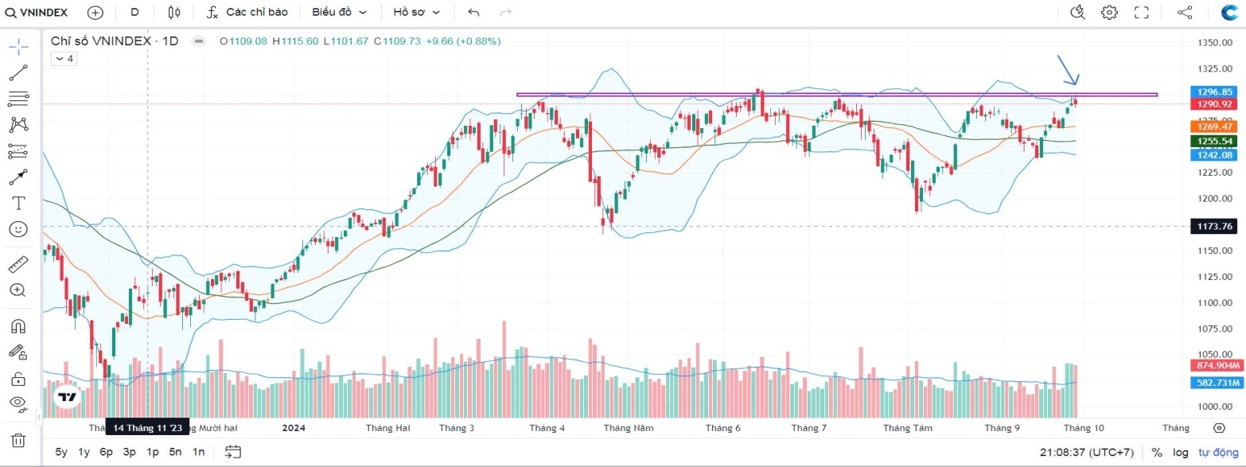
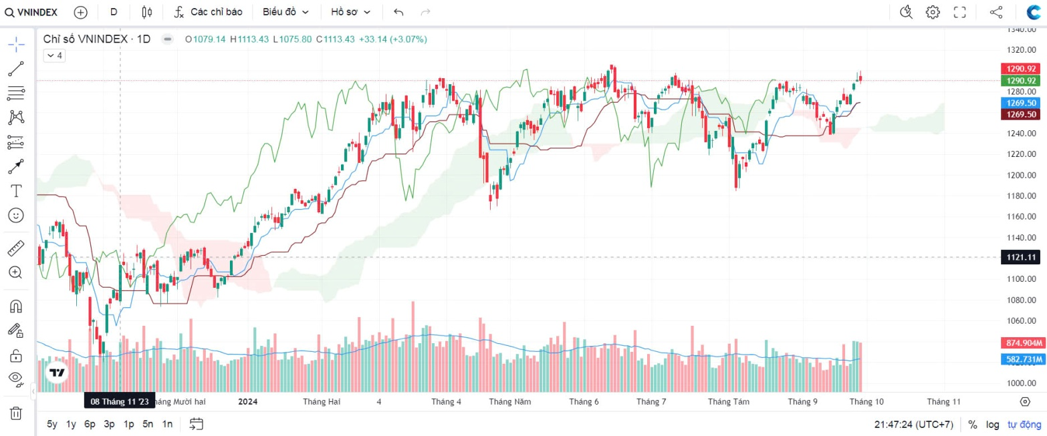
HASECO SECURITIES
Đồ thị ngày
Xét về biểu đồ ngày, thị trường ngày 27/09/2024 là một phiên giảm sau khi tiếp cận gần vùng kháng cự 1.300 điểm với thanh khoản lớn cho thấy áp lực bán khá mạnh. Về thị trường thì vẫn đang là cấu trúc Sideway với chỉ số đang nằm ở biên trên sát kháng cự 1.300 điểm, chỉ số nằm trên MA20, MA50 nên về xu hướng vẫn khá tốt. Tuy nhiên, hiện tại thị trường mở Gap lên và sát ngưỡng kháng cự biên trên nên việc mua gần các điểm kháng cự của thị trường là khá rủi ro nên trong giai đoạn này NĐT hạn chế mới.
Theo Ichimoku
Đồ thị kỹ thuật Ichimoku, thì đường kijun và đường tenkan đang hướng lên đường trễ đang hướng lên cho thấy về xu hướng đang khá tốt. Giá đang nằm trên mây và được hỗ trợ biên trên của mây cho thấy những tín hiệu tích cực. Tuy nhiên, hiện tại đường giá đang ở điểm giao mây nên có thể sẽ có sự rung lắc điều chỉnh.

Slide 3
HASECO SECURITIES
NHẬN ĐỊNH THỊ TRƯỜNG
Theo chúng tôi, thị trường ngày 27/09/2024 là một phiên giảm sau khi tiếp cận gần vùng kháng cự 1.300 điểm với thanh khoản lớn cho thấy áp lực bán khá mạnh. Về thị trường thì vẫn đang là cấu trúc Sideway với chỉ số đang nằm ở biên trên sát kháng cự 1.300 điểm, chỉ số nằm trên MA20, MA50 nên về xu hướng vẫn khá tốt. Tuy nhiên, hiện tại thị trường mở Gap lên và sát ngưỡng kháng cự biên trên nên việc mua gần các điểm kháng cự của thị trường là khá rủi ro nên trong giai đoạn này NĐT hạn chế mới.
Hiện tại thị trường mở Gap và sát kháng cự nên việc tham gia nên hạn chế, và giai đoạn này nên ưu tiên nắm giữ còn việc mua mới nên cân nhắc kỹ trước khi tham gia. Những nhóm ngành có thể mạnh thời gian tới như: chứng khoán, BĐS, Bank, phân bón.
Tổng quan thị trường chung
Thị trường đang ở trạng thái Sideway.

Slide 4
HASECO SECURITIES
LỊCH CHỐT QUYỀN CỔ TỨC TỪ NGÀY 15 ĐẾN 30/09/2024
Mã CK | Loại sự kiện | Ngày GDKHQ | Ngày chốt | Ngày thực hiện | Chi tiết
HDC | Trả cổ tức bằng cổ phiếu | 16/09/2024 | 17/09/2024 |  | Trả cổ tức năm 2023 bằng cổ phiếu, tỷ lệ 100:15
SAS | Trả cổ tức bằng tiền mặt | 16/09/2024 | 17/09/2024 | 27/09/2024 | Trả cổ tức đợt 1/2024 bằng tiền, 600 đồng/CP
CKA | Trả cổ tức bằng tiền mặt | 16/09/2024 | 17/09/2024 | 3/10/2024 | Trả cổ tức năm 2023 bằng tiền, 5,000 đồng/CP
HMC | Trả cổ tức bằng tiền mặt | 16/09/2024 | 17/09/2024 | 27/09/2024 | Trả cổ tức năm 2023 bằng tiền, 800 đồng/CP
ADP | Trả cổ tức bằng tiền mặt | 16/09/2024 | 17/09/2024 | 3/10/2024 | Trả cổ tức đợt 2/2024 bằng tiền, 700 đồng/CP
SVC | Trả cổ tức bằng tiền mặt | 16/09/2024 | 17/09/2024 | 23/09/2024 | Trả cổ tức đợt 1/2024 bằng tiền, 500 đồng/CP
SRC | Trả cổ tức bằng tiền mặt | 17/09/2024 | 18/09/2024 | 3/10/2024 | Trả cổ tức năm 2023 bằng tiền, 600 đồng/CP
SMB | Trả cổ tức bằng tiền mặt | 17/09/2024 | 18/09/2024 | 3/10/2024 | Trả cổ tức đợt 2/2024 bằng tiền, 2,000 đồng/CP
CHS | Trả cổ tức bằng tiền mặt | 17/09/2024 | 18/09/2024 | 8/10/2024 | Trả cổ tức năm 2023 bằng tiền, 950 đồng/CP
SGC | Trả cổ tức bằng tiền mặt | 17/09/2024 | 18/09/2024 | 27/09/2024 | Trả cổ tức năm 2023 bằng tiền, 1,000 đồng/CP
IMP | Thưởng cổ phiếu | 17/09/2024 | 18/09/2024 |  | Thưởng cổ phiếu, tỷ lệ 1:1
TNH | Phát hành thêm | 17/09/2024 | 18/09/2024 |  | Thực hiện quyền mua cổ phiếu phát hành thêm, tỷ lệ 100:13.7981, giá 10,000 đồng/CP
TNW | Trả cổ tức bằng tiền mặt | 17/09/2024 | 18/09/2024 | 25/09/2024 | Trả cổ tức năm 2023 bằng tiền, 570 đồng/CP
HDW | Trả cổ tức bằng tiền mặt | 18/09/2024 | 19/09/2024 | 30/09/2024 | Trả cổ tức năm 2023 bằng tiền, 791.93 đồng/CP
VGR | Trả cổ tức bằng tiền mặt | 18/09/2024 | 19/09/2024 | 3/10/2024 | Trả cổ tức đợt 1/2024 bằng tiền, 2,000 đồng/CP
PSE | Trả cổ tức bằng tiền mặt | 18/09/2024 | 19/09/2024 | 16/10/2024 | Trả cổ tức năm 2023 bằng tiền, 800 đồng/CP
VLC | Trả cổ tức bằng tiền mặt | 19/09/2024 | 20/09/2024 | 22/10/2024 | Trả cổ tức năm 2023 bằng tiền, 600 đồng/CP
EIB | Trả cổ tức bằng tiền mặt | 19/09/2024 | 20/09/2024 | 4/10/2024 | Trả cổ tức năm 2023 bằng tiền, 300 đồng/CP
 | Trả cổ tức bằng cổ phiếu | 19/09/2024 | 20/09/2024 |  | Trả cổ tức năm 2023 bằng cổ phiếu, tỷ lệ 100:7
PVO | Trả cổ tức bằng tiền mặt | 19/09/2024 | 20/09/2024 | 15/10/2024 | Trả cổ tức năm 2023 bằng tiền, 100 đồng/CP
PBT | Trả cổ tức bằng tiền mặt | 19/09/2024 | 20/09/2024 | 27/09/2024 | Trả cổ tức năm 2023 bằng tiền, 662 đồng/CP
 | Trả cổ tức bằng tiền mặt | 19/09/2024 | 20/09/2024 | 27/09/2024 | Trả cổ tức bằng tiền, 114 đồng/CP

Slide 5
HASECO SECURITIES
LỊCH CHỐT QUYỀN CỔ TỨC TỪ NGÀY 15 ĐẾN 30/09/2024
Mã CK | Loại sự kiện | Ngày GDKHQ | Ngày chốt | Ngày thực hiện | Chi tiết
IST | Thưởng cổ phiếu | 19/09/2024 | 20/09/2024 |  | Thưởng cổ phiếu, tỷ lệ 100:24.9819
PTS | Trả cổ tức bằng tiền mặt | 19/09/2024 | 20/09/2024 | 4/10/2024 | Trả cổ tức năm 2023 bằng tiền, 200 đồng/CP
PVT | Trả cổ tức bằng tiền mặt | 19/09/2024 | 20/09/2024 | 10/10/2024 | Trả cổ tức năm 2023 bằng tiền, 300 đồng/CP
HTC | Trả cổ tức bằng tiền mặt | 19/09/2024 | 20/09/2024 | 30/09/2024 | Trả cổ tức đợt 1/2024 bằng tiền, 300 đồng/CP
VTV | Trả cổ tức bằng tiền mặt | 19/09/2024 | 20/09/2024 | 24/10/2024 | Trả cổ tức năm 2023 bằng tiền, 100 đồng/CP
SZL | Trả cổ tức bằng tiền mặt | 20/09/2024 | 23/09/2024 | 2/10/2024 | Trả cổ tức đợt 2/2023 bằng tiền, 2,000 đồng/CP
ICG | Trả cổ tức bằng tiền mặt | 20/09/2024 | 23/09/2024 | 17/10/2024 | Trả cổ tức năm 2023 bằng tiền, 500 đồng/CP
BAL | Trả cổ tức bằng tiền mặt | 20/09/2024 | 23/09/2024 | 23/10/2024 | Trả cổ tức năm 2023 bằng tiền, 700 đồng/CP
NBP | Trả cổ tức bằng tiền mặt | 20/09/2024 | 23/09/2024 | 28/11/2024 | Trả cổ tức năm 2023 bằng tiền, 500 đồng/CP
BTH | Trả cổ tức bằng tiền mặt | 20/09/2024 | 23/09/2024 | 21/10/2024 | Trả cổ tức năm 2023 bằng tiền, 700 đồng/CP
HAT | Trả cổ tức bằng tiền mặt | 20/09/2024 | 23/09/2024 | 23/10/2024 | Trả cổ tức năm 2023 bằng tiền, 3,000 đồng/CP
GH3 | Trả cổ tức bằng tiền mặt | 20/09/2024 | 23/09/2024 | 24/10/2024 | Trả cổ tức năm 2023 bằng tiền, 430 đồng/CP
HCC | Trả cổ tức bằng tiền mặt | 23/09/2024 | 24/09/2024 | 24/10/2024 | Trả cổ tức năm 2023 bằng tiền, 1,200 đồng/CP
TMS | Trả cổ tức bằng cổ phiếu | 23/09/2024 | 24/09/2024 |  | Trả cổ tức năm 2023 bằng cổ phiếu, tỷ lệ 100:7
SSI | Trả cổ tức bằng tiền mặt | 23/09/2024 | 24/09/2024 | 18/10/2024 | Trả cổ tức năm 2023 bằng tiền, 1,000 đồng/CP
 | Thưởng cổ phiếu | 23/09/2024 | 24/09/2024 |  | Thưởng cổ phiếu, tỷ lệ 100:20
 | Phát hành thêm | 23/09/2024 | 24/09/2024 |  | Thực hiện quyền mua cổ phiếu phát hành thêm, tỷ lệ 100:10, giá 15,000 đồng/CP
PPS | Trả cổ tức bằng tiền mặt | 23/09/2024 | 24/09/2024 | 10/10/2024 | Trả cổ tức năm 2023 bằng tiền, 940 đồng/CP
TPB | Trả cổ tức bằng cổ phiếu | 23/09/2024 | 24/09/2024 |  | Trả cổ tức bằng cổ phiếu, tỷ lệ 100:20
VNM | Trả cổ tức bằng tiền mặt | 24/09/2024 | 25/09/2024 | 24/10/2024 | Trả cổ tức đợt 4/2023 bằng tiền, 950 đồng/CP
 | Trả cổ tức bằng tiền mặt | 24/09/2024 | 25/09/2024 | 24/10/2024 | Trả cổ tức đợt 1/2024 bằng tiền, 1,500 đồng/CP
UPC | Trả cổ tức bằng tiền mặt | 24/09/2024 | 25/09/2024 | 10/10/2024 | Trả cổ tức năm 2023 bằng tiền, 1,600 đồng/CP

Slide 6
HASECO SECURITIES
LỊCH CHỐT QUYỀN CỔ TỨC TỪ NGÀY 15 ĐẾN 30/09/2024
Mã CK | Loại sự kiện | Ngày GDKHQ | Ngày chốt | Ngày thực hiện | Chi tiết
VPD | Trả cổ tức bằng tiền mặt | 24/09/2024 | 25/09/2024 | 25/10/2024 | Trả cổ tức đợt 3/2023 bằng tiền, 500 đồng/CP
UDJ | Trả cổ tức bằng tiền mặt | 24/09/2024 | 25/09/2024 | 14/10/2024 | Trả cổ tức năm 2023 bằng tiền, 600 đồng/CP
VGV | Trả cổ tức bằng tiền mặt | 24/09/2024 | 25/09/2024 | 4/10/2024 | Trả cổ tức năm 2023 bằng tiền, 600 đồng/CP
CMV | Trả cổ tức bằng tiền mặt | 25/09/2024 | 26/09/2024 | 16/10/2024 | Trả cổ tức năm 2023 bằng tiền, 400 đồng/CP
SBV | Trả cổ tức bằng tiền mặt | 25/09/2024 | 26/09/2024 | 16/10/2024 | Trả cổ tức năm 2023 bằng tiền, 250 đồng/CP
NSS | Trả cổ tức bằng tiền mặt | 25/09/2024 | 26/09/2024 | 30/10/2024 | Trả cổ tức năm 2023 bằng tiền, 99 đồng/CP
VTP | Trả cổ tức bằng tiền mặt | 25/09/2024 | 26/09/2024 | 24/10/2024 | Trả cổ tức năm 2023 bằng tiền, 1,500 đồng/CP
WTC | Trả cổ tức bằng tiền mặt | 26/09/2024 | 27/09/2024 | 8/10/2024 | Trả cổ tức năm 2023 bằng tiền, 1,200 đồng/CP
FBC | Trả cổ tức bằng tiền mặt | 26/09/2024 | 27/09/2024 | 7/11/2024 | Trả cổ tức năm 2023 bằng tiền, 20,000 đồng/CP
TA9 | Trả cổ tức bằng tiền mặt | 26/09/2024 | 27/09/2024 | 16/10/2024 | Trả cổ tức năm 2023 bằng tiền, 1,206 đồng/CP
DWS | Trả cổ tức bằng tiền mặt | 26/09/2024 | 27/09/2024 | 10/10/2024 | Trả cổ tức năm 2023 bằng tiền, 600 đồng/CP
IJC | Trả cổ tức bằng tiền mặt | 26/09/2024 | 27/09/2024 | 26/12/2024 | Trả cổ tức năm 2023 bằng tiền, 700 đồng/CP
TRC | Trả cổ tức bằng tiền mặt | 27/09/2024 | 30/09/2024 | 6/11/2024 | Trả cổ tức năm 2023 bằng tiền, 900 đồng/CP
TDW | Trả cổ tức bằng tiền mặt | 27/09/2024 | 30/09/2024 | 14/10/2024 | Trả cổ tức đợt 3/2023 bằng tiền, 1,000 đồng/CP
SNZ | Trả cổ tức bằng tiền mặt | 27/09/2024 | 30/09/2024 | 14/10/2024 | Trả cổ tức năm 2023 bằng tiền, 1,200 đồng/CP
SAC | Trả cổ tức bằng tiền mặt | 27/09/2024 | 30/09/2024 | 15/10/2024 | Trả cổ tức năm 2023 bằng tiền, 7,065 đồng/CP
SSC | Trả cổ tức bằng tiền mặt | 27/09/2024 | 30/09/2024 | 31/10/2024 | Trả cổ tức đợt 2/2023 bằng tiền, 1,000 đồng/CP
PAC | Trả cổ tức bằng tiền mặt | 27/09/2024 | 30/09/2024 | 18/10/2024 | Trả cổ tức đợt 2/2024 bằng tiền, 1,000 đồng/CP
HC1 | Trả cổ tức bằng tiền mặt | 27/09/2024 | 30/09/2024 | 25/10/2024 | Trả cổ tức năm 2023 bằng tiền, 1,000 đồng/CP
SZE | Trả cổ tức bằng tiền mặt | 30/09/2024 | 1/10/2024 | 15/10/2024 | Trả cổ tức năm 2023 bằng tiền, 800 đồng/CP
SEA | Trả cổ tức bằng tiền mặt | 30/09/2024 | 1/10/2024 | 25/10/2024 | Trả cổ tức năm 2023 bằng tiền, 500 đồng/CP

Slide 7
HASECO SECURITIES
Tất cả những thông tin nêu trong bản tin này đều được xem xét cẩn trọng, tuy nhiên Công ty Cổ phần chứng khoán Hải Phòng (HAC) không chịu bất kỳ trách nhiệm nào đối với tính chính xác của những thông tin đề cập trong bản tin. Mọi quan điểm, phân tích, nhận định và khuyến nghị trong bản tin này là quan điểm cá nhân của các chuyên viên phân tích mà không đại diện cho quan điểm của HAC.
Báo cáo chỉ nhằm mục đích cung cấp thông tin tham khảo, không hàm ý khuyên NĐT nên mua, bán hay nắm giữ cổ phiếu.
Chịu trách nhiệm nội dung
Phòng môi giới
Chuyên viên: Phạm Phú Trường
Chuyên viên: Đoàn Thu Trang
Mọi thông tin chi tiết vui lòng liên hệ:
Phòng môi giới – Công ty Cổ phần chứng khoán Hải Phòng
Trụ sở chính tại Hải Phòng Số 7, lô 28A đường Lê Hồng Phong, Phường Đông Khê, Quận Ngô Quyền, Thành phố Hải Phòng Tel: (0225) 3 842.332/3 842.335 Fax: (0225) 3 746.266/3 746.364 Email: haseco@haseco.vn Website: www.haseco.vn | Chi nhánh Hà Nội Số 163 Bà Triệu, Quận Hai Bà Trưng, Thành phố Hà Nội Tel: (024) 3574.7020 Fax: (024) 3574.7019 | Chi nhánh TP Hồ Chí Minh Số 328 Võ Văn Kiệt, Quận 1, TP. Hồ Chí Minh Tel: (028) 3920.7800/01/02 Fax: (028) 3920.7825

